Slide 1
Қазақ әдебиеті
5-сынып
Бөлім: «Тәрбиенің қайнар бұлағы»
Сабақтың тақырыбы: Дулат Бабатайұлы
«О, Ақтан жас, Ақтан жас» өлеңі
Көркем сөз

Slide 2
Оқу мақсаты:
Шығармадағы тілдік бейнелеу, суреттеу құралдарының (теңеу, эпитет, ауыспалы мағынадағы сөздер, қайталау, өлең құрылысы) мағынасын анықтау.
Бүгінгі сабақта:
тілдік бейнелеу, суреттеу құралдарын түсінеміз;
шығармада қолданылған теңеу, эпитет, анафора мен эпифора, ауыспалы мағынадағы сөздерді анықтаймыз.

Slide 3
Бағалау критерийлері:
көркем шығарма тілін түсінеді;
шығармада қолданылған тілдік бейнелеу, суреттеу құралдарын анықтайды;

Slide 4
«Серпілген сауалдар»
"О, Ақтан жас, Ақтан жас"өлеңі кім туралы?
Өлеңнің кейіпкері кім?
Ақын Ақтан жасқа қандай үміт артады?
Жетім бала кездесетін қандай шығармаларды білесіздер?
Қандай көркемдегіш құралдарды білесіздер?

Slide 5
Әдеби- теориялық ұғымдар
Эпитет
Заттың,құбылыстың айырықша сипаты мен сапасын анықтап,ерекше көріктендіру үшін қолданылатын тәсіл.
Теңеу
Заттың, құбылыстың ерекше белгілерін көрсетпей-ақ, оны басқа затпен не құбылыспен салыстыра суреттеу.

Slide 6
Анафора
өлеңнің әр жолы немесе әрбір ой ағымы бір сөзден басталып отырады.
Эпифора
өлеңнің әр жолының немесе ой ағымының соңындағы бір сөз бірнеше рет қайталанады.
Аллитерация
дауыссыз дыбыстардың қайталануы арқылы әдеби тілді ажарлап, сөздің реңін келтіре түсетін көркемдік тәсіл.

Slide 7
Ұйқас – өлең тармақтарындағы сөз аяқтарының үндестігі, өзара ұқсас, дыбыстас естілуі. Ұйқас өлең сөздің ырғағын күшейтуге себін тигізеді, өлеңнің әуезділігін арттырады.
Қара өлең ұйқасы
(а,а,б,а)
Егіз
ұйқас
(а,а,б,б)
Аралас
ұйқас
(а,а,б,в,б,в,б,б,б)
Шалыс
ұйқас
(а,б,а,б)
Шұбырпалы ұйқас
(а,а,а,а)
Ерікті
ұйқас
(а,б,в,г,б)
Кезекті
ұйқас
(а,б,в,б)
Осы күнгі ерікті ұйқас
(а,б,а,б,в,г,д)

Slide 8

1-тапсырма. Берілген үзінділерді мұқият оқып, дұрыс орналастырыңыз.
Дескриптор:
үзінділерді мұқият оқиды;
дұрыс орналастырады;

Slide 9
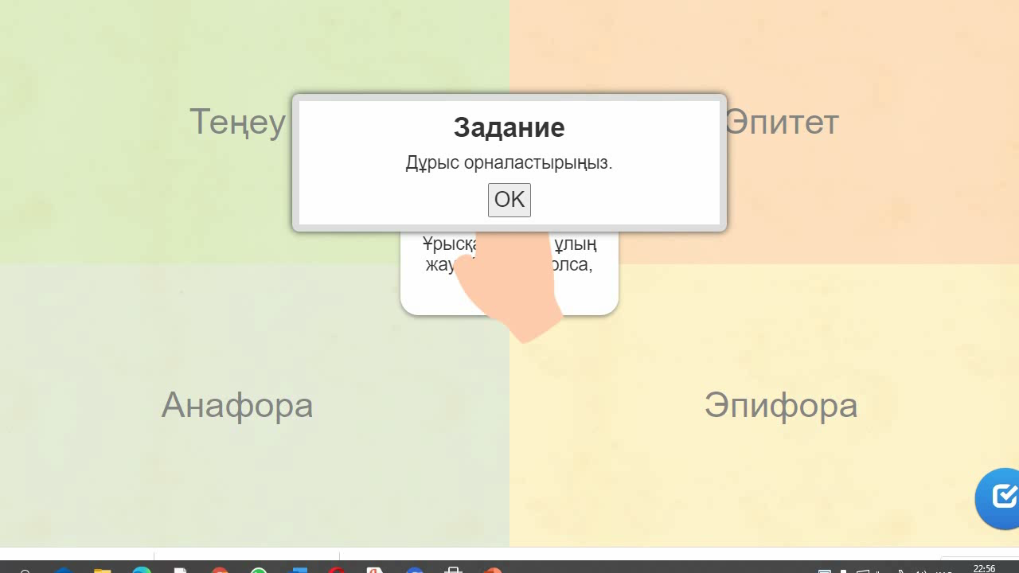

Slide 10
2-тапсырма. Өлең жолдарынан көркемдеуіш сөздер мен айшықтау амалдарын табыңыз.
Дескриптор:
өлеңнен көркемдеуіш сөздерді, айшықтауды табады;
түрлерін анықтайды;

Slide 11
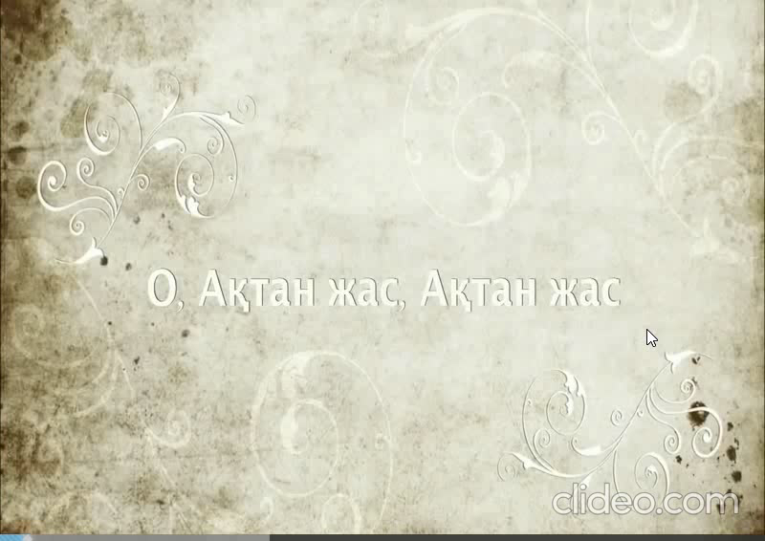

Slide 12
Үзінді | Эпитет | Ауыспалы мағына | Эпифора | Аллитерация
Бадана көз, тоғыз тор Сауыт киер ме екенсің?
Жетімдіктің белінен Асып өтер ме екенсің?
Сырты қырлы, жүзі алмас, Салған дағы жоғалмас
Сенде жетер ме екенсің? Жетімдіктің белінен Асып өтер ме екенсің? Жарық сәуле көре алмай, Ел шаңына ере алмай…
Жарық сәуле көре алмай,
Жапанға біткен жапырақ Жамылсан тонар ма екенсің? Жазғы шыққан бүлдірген

Slide 13
Өзіңді тексеріп көр!
Үзінді | Эпитет | Ауыспалы мағына | Эпифора | Аллитерация
Бадана көз, тоғыз тор Сауыт киер ме екенсің?
Жетімдіктің белінен Асып өтер ме екенсің?
Сырты қырлы, жүзі алмас, Салған дағы жоғалмас
Сенде жетер ме екенсің? Жетімдіктің белінен Асып өтер ме екенсің? Жарық сәуле көре алмай, Ел шаңына ере алмай…
Жарық сәуле көре алмай…
Жапанға біткен жапырақ Жамылсан тонар ма екенсің? Жазғы шыққан бүлдірген…

Slide 14
3-тапсырма. Берілген үзінділердегі ұйқас түрлерін анықтаңыз.
О, Ақтан жас, Ақтан жас,
Сенде жетер ме кенсің?
Жетімдіктің белінен
Асып өтер ме екенсің?
***
Тұлпар атты жаратып,
Құйрық- жалды таратып,
Бежін ерді ерлетіп,
Жорыққа жортып, терлетіп.
Дескриптор:
берілген үзінділерді мұқият оқиды;
ұйқас түрлерін анықтайды;

Slide 15
Өзіңді тексеріп көр!
О, Ақтан жас, Ақтан жас,
Сенде жетер ме кенсің?
Жетімдіктің белінен
Асып өтер ме екенсің?
***
Тұлпар атты жаратып,
Құйрық- жалды таратып,
Бежін ерді ерлетіп,
Жорыққа жортып, терлетіп.
а
б
Кезекті
ұйқас
в
б
а
а
Шұбырпалы
ұйқас
а
а

Slide 16
Өзіңді бағалап көр
Көркемдегіш құралдарды таба алдым.
Айшықтау амалдарын анықтай алдым.
Ұйқас түрлерін ажырата алдым.

Slide 17
Қосымша тапсырма:
Дулат Бабатайұлының ақындық ерекшеліктері
https://adebiportal.kz/kz/blogs/view/3589

